Slide 1
Symulacja krakowskiej sieci tramwajowej
Projekt symulatora: mapa linii, ruch pojazdów wg rozkładu oraz predykcja napełnienia w skali kolorów.

Slide 2
Główne założenia projektu
Mapa i ruch
Rzeczywisty rozkład
Ruch tramwajów wzdłuż linii na mapie Krakowa.
Prawdziwe godziny odjazdów pobrane z sieci.
Predykcja napełnienia
Skala kolorów
Ocena obłożenia według linii, przystanku i pory dnia.
Wizualizacja zatłoczenia pojazdów za pomocą barw.

Slide 3
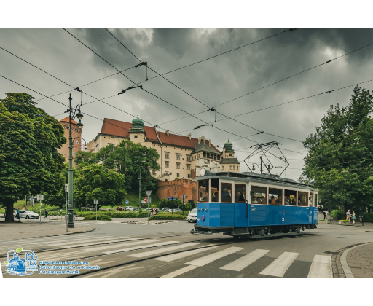
Wyświetlanie mapy i linii tramwajowych
Podkład mapy internetowej
Wykorzystanie darmowej mapy Krakowa jako bazy graficznej.
Linie jako trasy GPS
Rysowanie przebiegu torowisk na podstawie współrzędnych.
Tramwaje jako znaczniki
Każdy pojazd to punkt z numerem linii przemieszczający się po trasie.

Slide 4
Rozkład jazdy i ruch pojazdów
1.
2.
3.
Dane rozkładowe
Uproszczony format
Płynny ruch
Prawdziwe godziny odjazdów pojazdów z sieci MPK.
Konwersja danych do pliku tekstowego z listą kursów.
Przesuwanie tramwaju między przystankami w określonym czasie.
Symulacja opiera się na rzeczywistym rozkładzie — pojazdy startują z przystanków zgodnie z realnymi godzinami.

Slide 5
Predykcja napełnienia pojazdów (AI)
Model uczenia maszynowego szacujący zapełnienie na podstawie 3 prostych parametrów:
Element modelu | Opis działania | Przykładowe dane
Dane wejściowe | Parametry zapytania o kurs | Numer linii, przystanek, godzina
Dane treningowe | Statystyki(np. szczytowe godziny + opóźnienia pojazdów = większe zapełnienie) | Większy tłok w centrum i w godzinach szczytu
Wynik predykcji | Szacowane zapełnienie | Wartość procentowa (0% – 100%)
[Linia, Przystanek, Pora dnia, Opóźnienie] → Model AI → Szacowane napełnienie w %

Slide 6
Wizualizacja napełnienia – skala kolorów
Zielony (0 – 40%)
Żółty (41 – 75%)
Czerwony (> 75%)
Wolne miejsca siedzące.
Duże zajęcie miejsc siedzących.
Duży tłok, pasażerowie stojący.
Funkcje aplikacji:
•
Dynamiczna zmiana kolorów: Ikony tramwajów zmieniają barwę w zależności od aktualnej godziny.
•
Suwak czasu: Możliwość podglądu natężenia ruchu o dowolnej porze dnia.
•
Przejrzysty interfejs: Czytelny podgląd stanu całej sieci tramwajowej na jednym ekranie.

Slide 7
Literatura
Altintas, Davidson, Kostaras, Isaac (2022)
The Day-Ahead Forecasting of the Passenger Occupancy in Public Transportation by Using Machine Learning
Prognoza zapełnienia przystanków autobusów i tramwajów w Göteborgu na podstawie danych historycznych i pogody (model SVR).
Darsena, Gelli, Iudice, Verde (2022)
Sensing Technologies for Crowd Management, Adaptation, and Information Dissemination in Public Transportation Systems: A Review
Przegląd metod pomiaru i przewidywania tłoku w transporcie publicznym.
Jenelius (2020)
Personalized Predictive Public Transport Crowding Information with Automated Data Sources
Predykcja zatłoczenia pojazdów z historycznych zliczeń pasażerów i pozycji GPS w czasie rzeczywistym.
Banks, Carson, Nelson, Nicol (2010)
Discrete-Event System Simulation (wyd. 5, Pearson)
Podręcznik symulacji zdarzeń dyskretnych: kolejka zdarzeń, modelowanie, walidacja i analiza wyników.

Slide 8
Podsumowanie projektu
Mapa Krakowa + rozkład jazdy + model AI predykcji napełnienia + czytelna skala kolorów.
Dziękujemy za uwagę

Slide 9

Image Sources
https://transinfo.pl/wp-content/uploads/2025/06/sanok.jpg
Source: transinfo.pl

